Slide 1
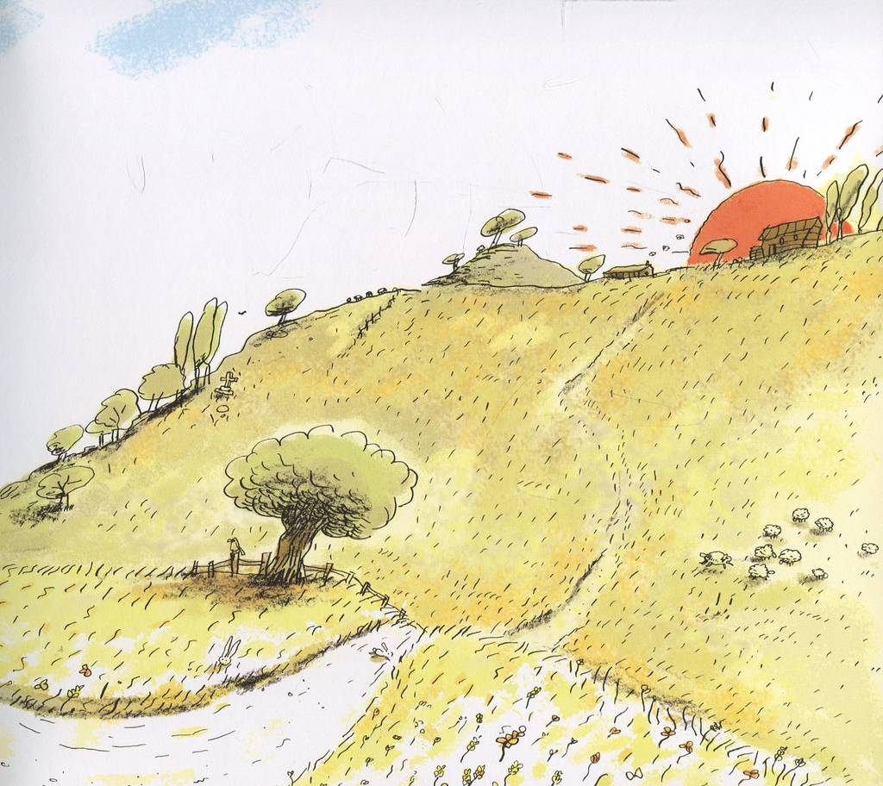
Доцент каф. хімії, канд. біол. наук Корнет Марина Миколаївна
Де мене можна знайти?
Біологічний факультет – 3-й поверх, 301 ауд.
Коли?
Вт-Пт 9.30 – 15.30
Контакти?
kornetmaryna@ukr.net
+ Moodle
Мессенджери +380678025631

Slide 2
Чинники успішного працевлаштування за фахом
    І. Шляхи пошуку роботи
Лекція 1. Техніка пошуку роботи. Шляхи пошуку роботи.
Лекція 2. Ресурси кадрових агентств. Пошук роботи через державні центри зайнятості.
Лекція 3. Метод активного прямого пошуку роботи. Пошук роботу за допомогою резюме.
ІІ. Варіації самопрезентації та правове регулювання трудових відносин
Лекція 4. Співбесіда.
Лекція 5. Можливі шахрайства з боку роботодавців. Правове регулювання трудових відносин.
Лекція 6. Написання есе за обраною тематикою. Самопрезентація. Самозайнятість.
ІНДИВІДУАЛЬНЕ ПРАКТИЧНЕ ЗАВДАННЯ
І. Резюме (укр., 2027 р.,) - 12 балів
ІІ. CV (анг., на сьогодні, https://europass.cedefop.europa.eu/) - 13 балів
балів

Slide 3
 |  | Вид контрольного заходу | Кількість контрольних заходів | Кількість балів за 1 захід | Усього балів
1 |  | 2 | 3 | 4 | 5
1 (1-3 тиждень) |  | А) Активна присутність в аудиторії (участь у дискусії при обговоренні проблемних питань). Б) При відсутності на занятті з поважних причин - індивідуальний підхід. | 6 | 0-5 | 30
2 (4 тиждень) |  | Контрольна робота за результатами вивчення матеріалу Розділу 1, Розділу 2 (Проводиться в письмовому вигляді) | 2 | 0-15 | 30
3 (4 тиждень) | Підсумковий контроль − залік | Індивідуальне практичне завдання | 1 | 0-25 | 40
 |  | Залікове випробування в усній формі за питаннями (проводиться до сесії) | 1 | 0-15
Усього |  |  | 10 |  | 100

